Slide 1

Домашннее задание. Имитационная модель международного сектора аэропорта
Подготовили студентки гр. МПИ-21-1-7
Абраманова Я. Р.
Егорова А. Е.

Slide 2



Актуальность
В организации авиаперевозок существует множество причин для отказа в услуге как со стороны перевозчика так и со стороны клиента без убытков. Однако высокая загруженность аэропорта может приводить к тому, что клиент не успевает на рейс, в следствие чего убытки могут нести как клиенты, так и авиаперевозчики.
Notes:
как изменить картинку
Клик по изображению – сверху Формат – область выделения
Выбрать Рисунок – можно удалить и вставить другой, правый клик по рисунку, переместить на задний план
Сверху формат – обрезка, обрезать как нужно, двигать картинку, чтобы получить нужное изображение

Slide 3
Содержательная постановка задачи
Исследовать работу международного сектора аэропорта Сочи и его готовность к увеличению международного пассажиропотока. Разработать агентную имитационную модель международного сектора аэропорта с использованием системы имитационного моделирования AnyLogic в соответствии с техническим заданием.

Slide 4
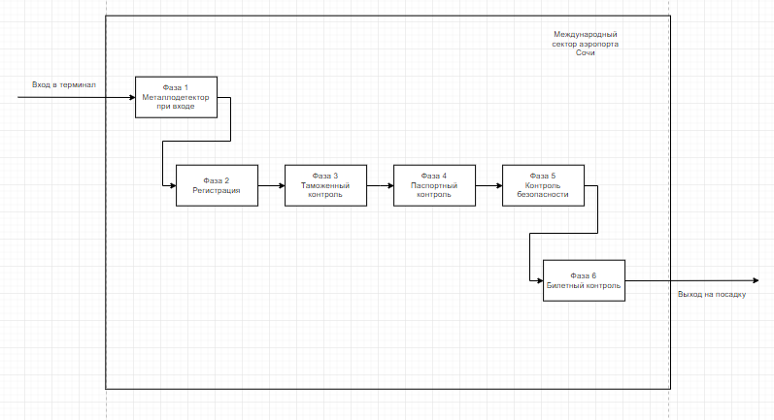
Описание модели

Slide 5
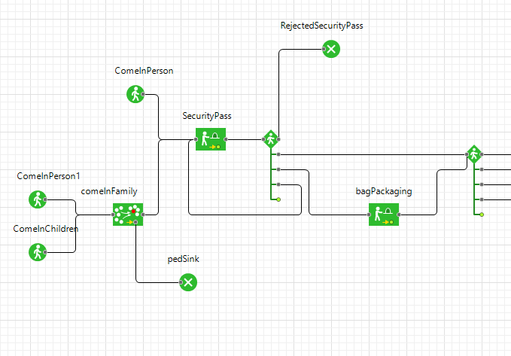
Описание модели

Slide 6
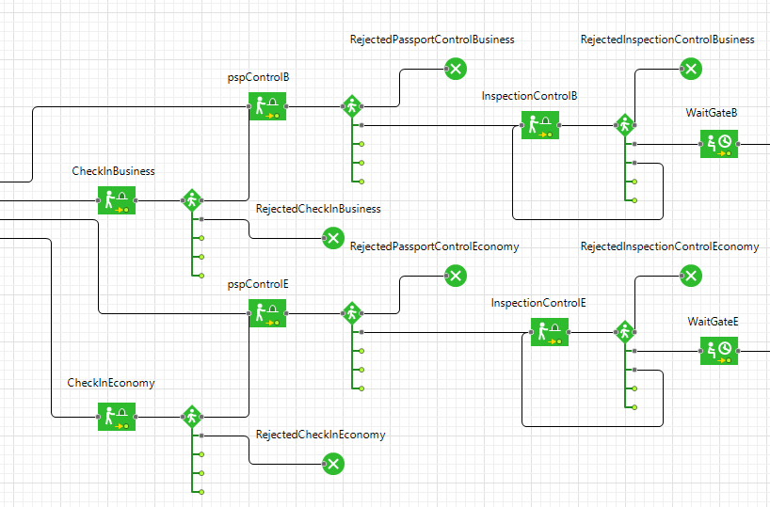
Описание модели

Slide 7
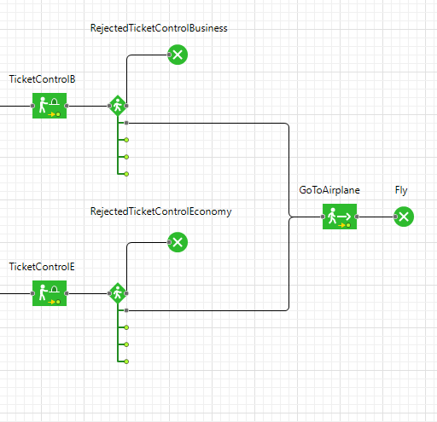
Описание модели

Slide 8
Описание модели

Slide 9
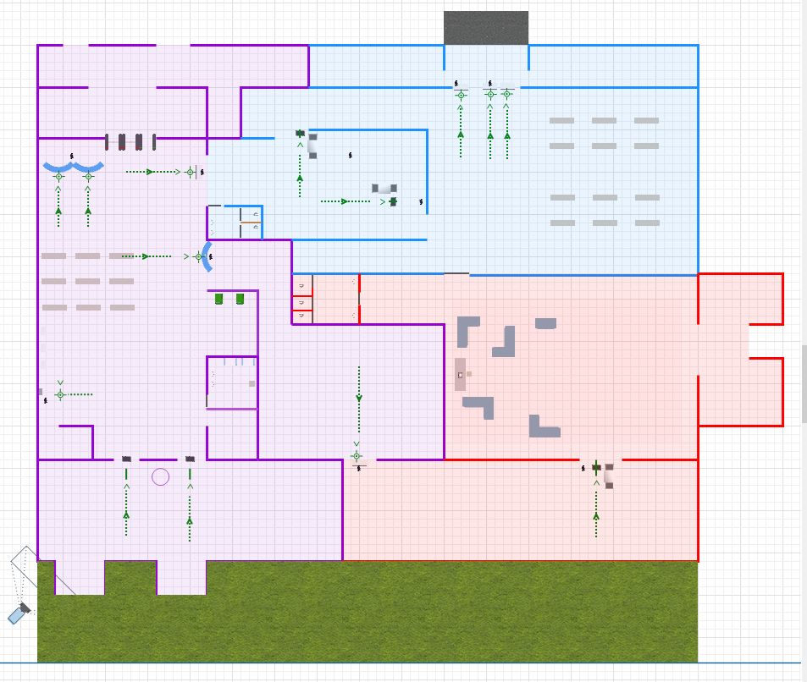
Описание модели

Slide 10
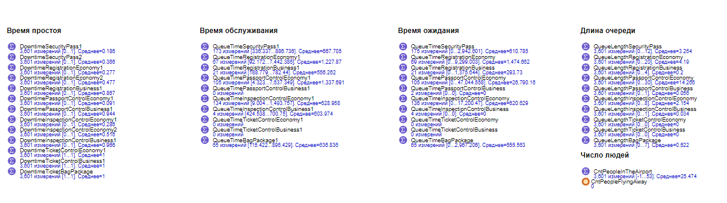
Результаты моделирования

Slide 11
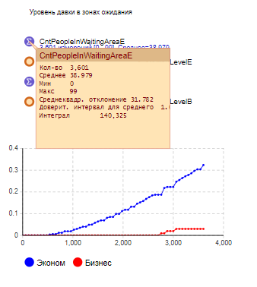
Результаты моделирования

Slide 12
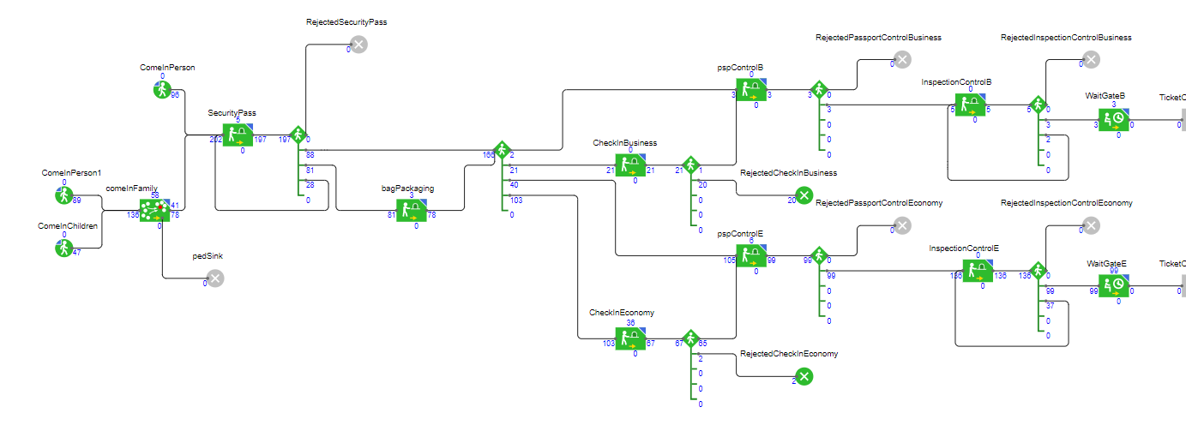
Результаты моделирования

Slide 13
Выводы

